Slide 1
DATA CLEANING
Limpieza de un Data Set que recoge datos de ataques de tiburones.

Slide 2
Proyecto Sharks Attacks. Se plantean tres objetivos para que el dataset nos ofrezca información sobre lo que deseamos conocer:
Verificar en qué país se producen más ataques de tiburones.
En que sexo se producen más ataques y en que rango de edad de cada sexo.
Realizando qué actividad se producen más ataques.

Slide 3
Proceso de limpieza.
Limpieza inicial de los datos en bruto.
Limpieza de las columnas con alto porcentaje de valores nulos (NaN), más de 23.000 nulos.
Eliminación de filas duplicadas.
Limpieza columna a columna mediante los siguientes procesos:
Eliminar los valores nulos de las columnas sustituyéndolos por el valor ‘unknown’.
Creación de diversas funciones con patrones de regex y otros recursos para unificar el formato de los datos y poder ofrecer una visión más generalizada para todos los datos.

Slide 4
Visualización para el contraste de las hipótesis:
Se crean gráficos a partir de los datos limpios que nos muestren visualmente lo que nos interese para contrastar las hipótesis generadas al principio.
En este caso y como se muestra en los gráficos a continuación se puede observar que el país en el que se dan más ataques es USA.

Slide 5
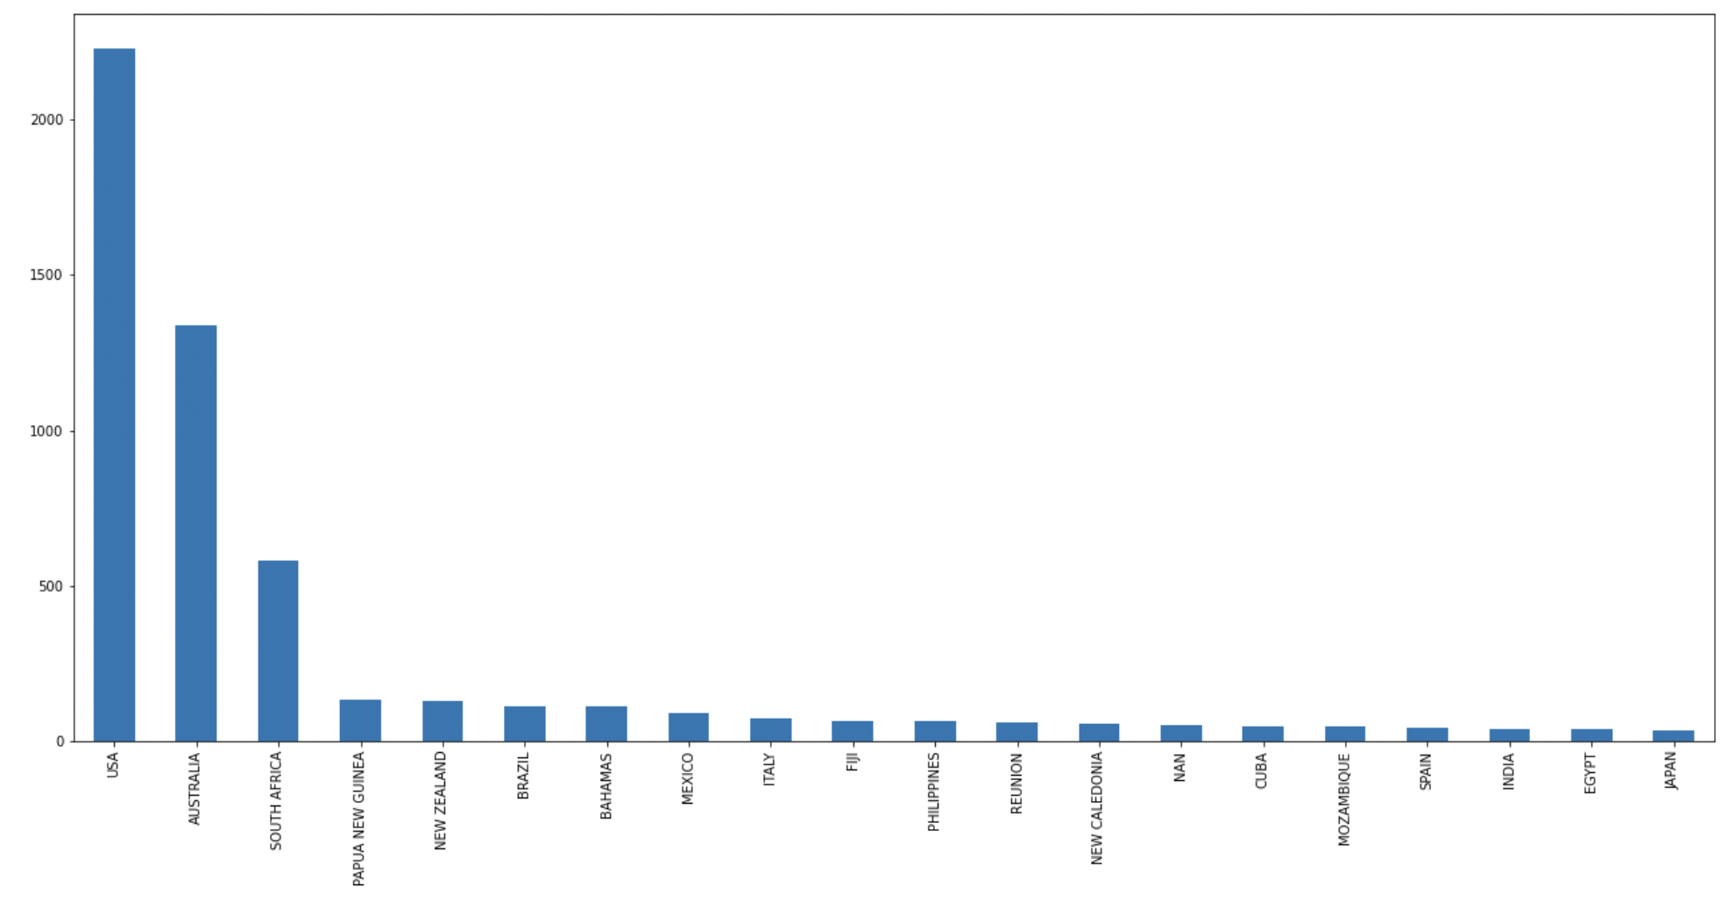

Slide 6
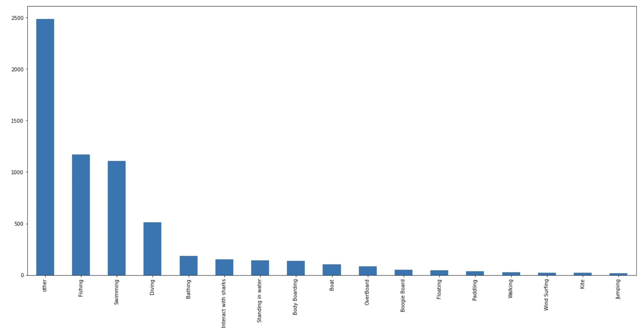
Descartando los valores desconocidos, se verifica que pescando ha sido cuando se han producido el mayot número de ataques.

Slide 7
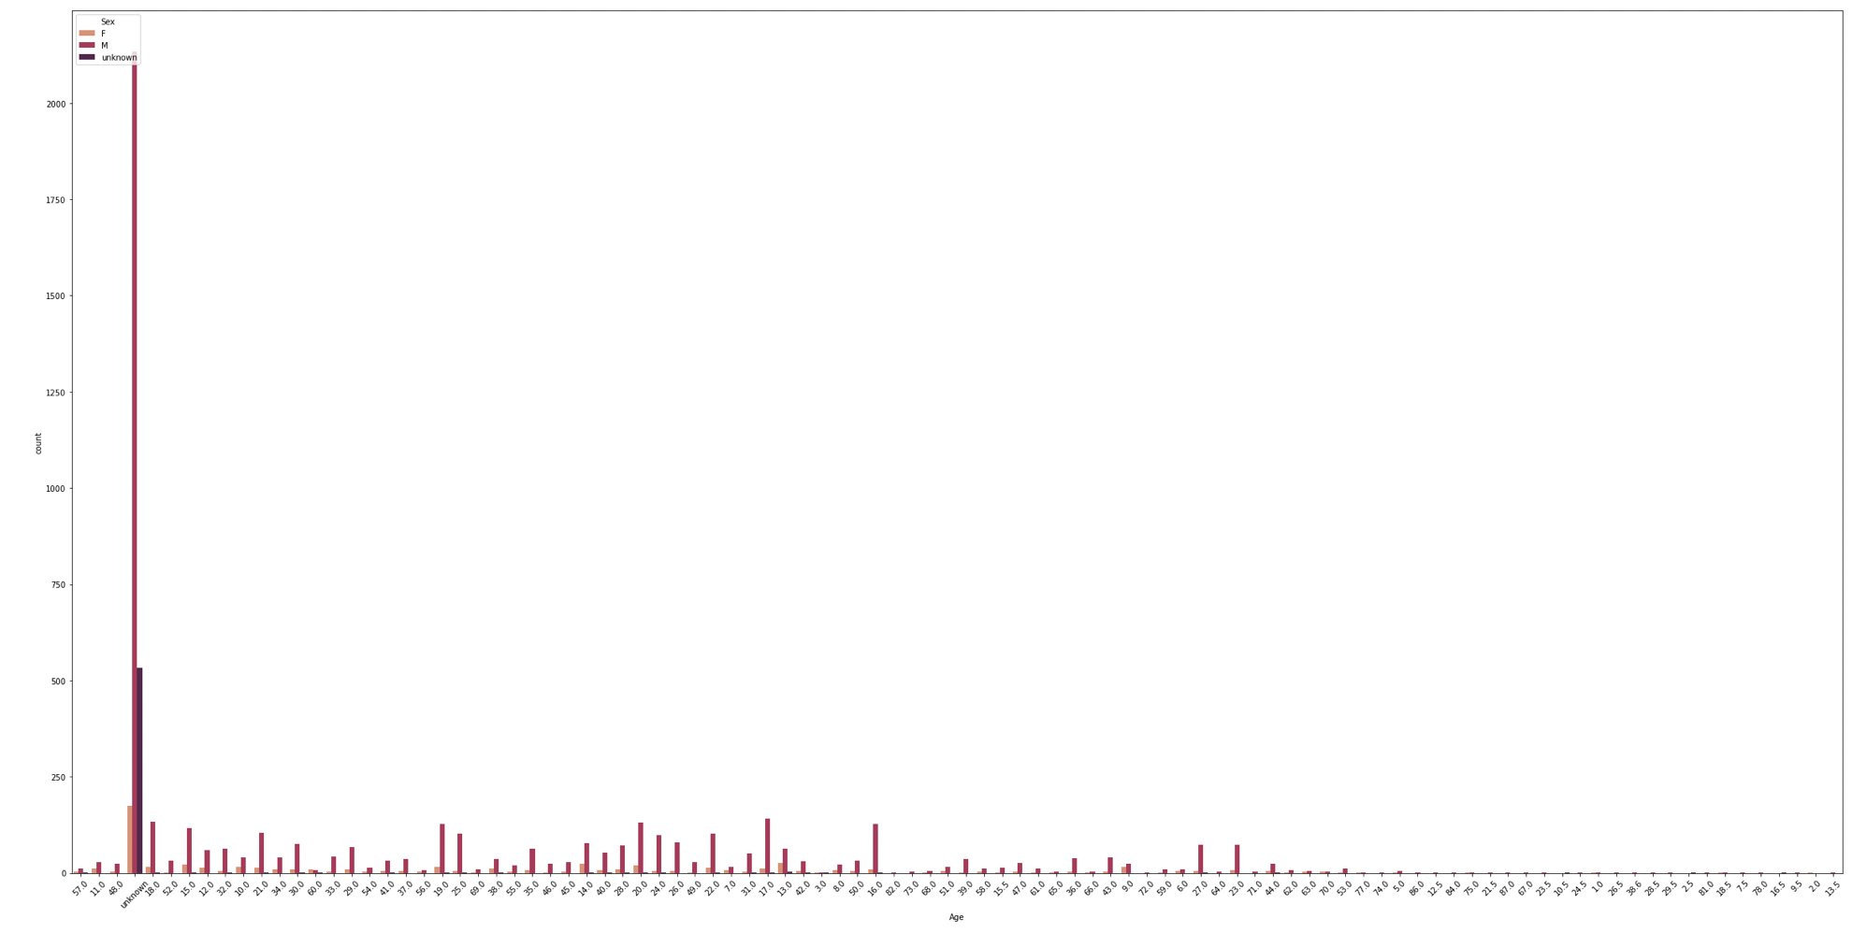
Los valores más altos de ataque se dan en hombres que en mujeres en un rango de edad de unos 48 años.

